Slide 1

The W-Game
by Igor Govorov
And Michael Zeltser
Free Powerpoint Templates

Slide 2

פרטים
שם הסטודנט בעברית: מיכאל זלצר שם הסטודנט באנגלית: Michael Zeltser כתובת: ואלטה עילית 9/12 ירושלים טלפון: 0544333265 כתובת דואר אלקטרוני: mike24zl@walla.com | שם הסטודנט בעברית: איגור גובורוב שם הסטודנט באנגלית: Igor Govorov כתובת: מאיר נקר 12/26 ירושלים טלפון: 0547353050 כתובת דואר אלקטרוני: igor.govorov1@gmail.com
שם המנחה: גילעד נבות
שם הפרוייקט: The W-Game
מקום ביצוע הפרוייקט: What Women Want LTD.

Slide 3
מבוא
תת-רשתות חברתיות
Gamification
למה לנשים?
מוטיבציה

Slide 4
מטרת הפרוייקט
מטרת על:
פיתוח אפלקציה שתהווה תת רשת חברתית כמשחק לאימון נשים.
מטרות ביניים:
התחברות דרך רשת חברתית
התממשקות עם רשת חברתית
שאלונים
Circle of Happiness
משימות
“Love Tokens”

Slide 5
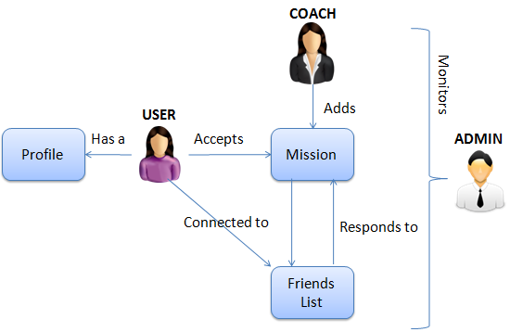
מטרת הפרוייקט

Slide 6
מפרט דרישות
יצירת שרת-לקוח לאפליקציה
תמיכה בכמות גדולה של משתמשים וסנכרון בניהם
עבודה וניהול עם מבני נתונים גדולים
רישום דרך רשת חברתית- התממשקות מול הAPI של פייסבוק
תמיכה בהרחבות תוכנה כגון הוספת פונקציונליות ותוכן.
תמיכה עתידית בהוספת פלטפורמות שונות

Slide 7
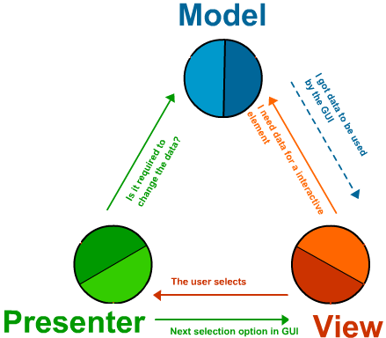
תחומים במדעי המחשב אליהם הפרויקט משתייך
תכנות בסביבת WEB, עם שימוש בAJAX
עבודה וניהול של מבני נתונים גדולים (Data base)
שימוש ומימוש בפרדיגמות MVP – Model View Presenter
עבודה עם Design patterns כמו Dependency injection

Slide 8
המורכבות בפרויקט
לספק מוצר לחברה ולעבוד עם אנשים חיצוניים.
Scaling
סנכרון בין משתמשים רבים.
בנייה גנרית להרחבות עתידיות.

Slide 9
כלים בהם יעשה שימוש במהלך הפרויקט
Google App Engine
Eclipse
GTW, GAE, GWTP
Java ב- GWT

Slide 10
כיצד תבחן הצלחה של הפרויקט
כמות גדולה של משתמשים
סנכרון מידע
“Circle of Happiness”
"Mission lifecycle"
קבוצת מבחן של נשים

Slide 11
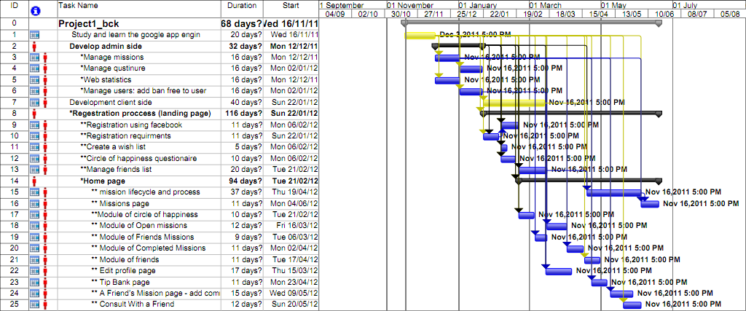
לוח זמנים

Slide 12

שאלות?

Slide 13

תודה על ההקשבה....

